Slide 1
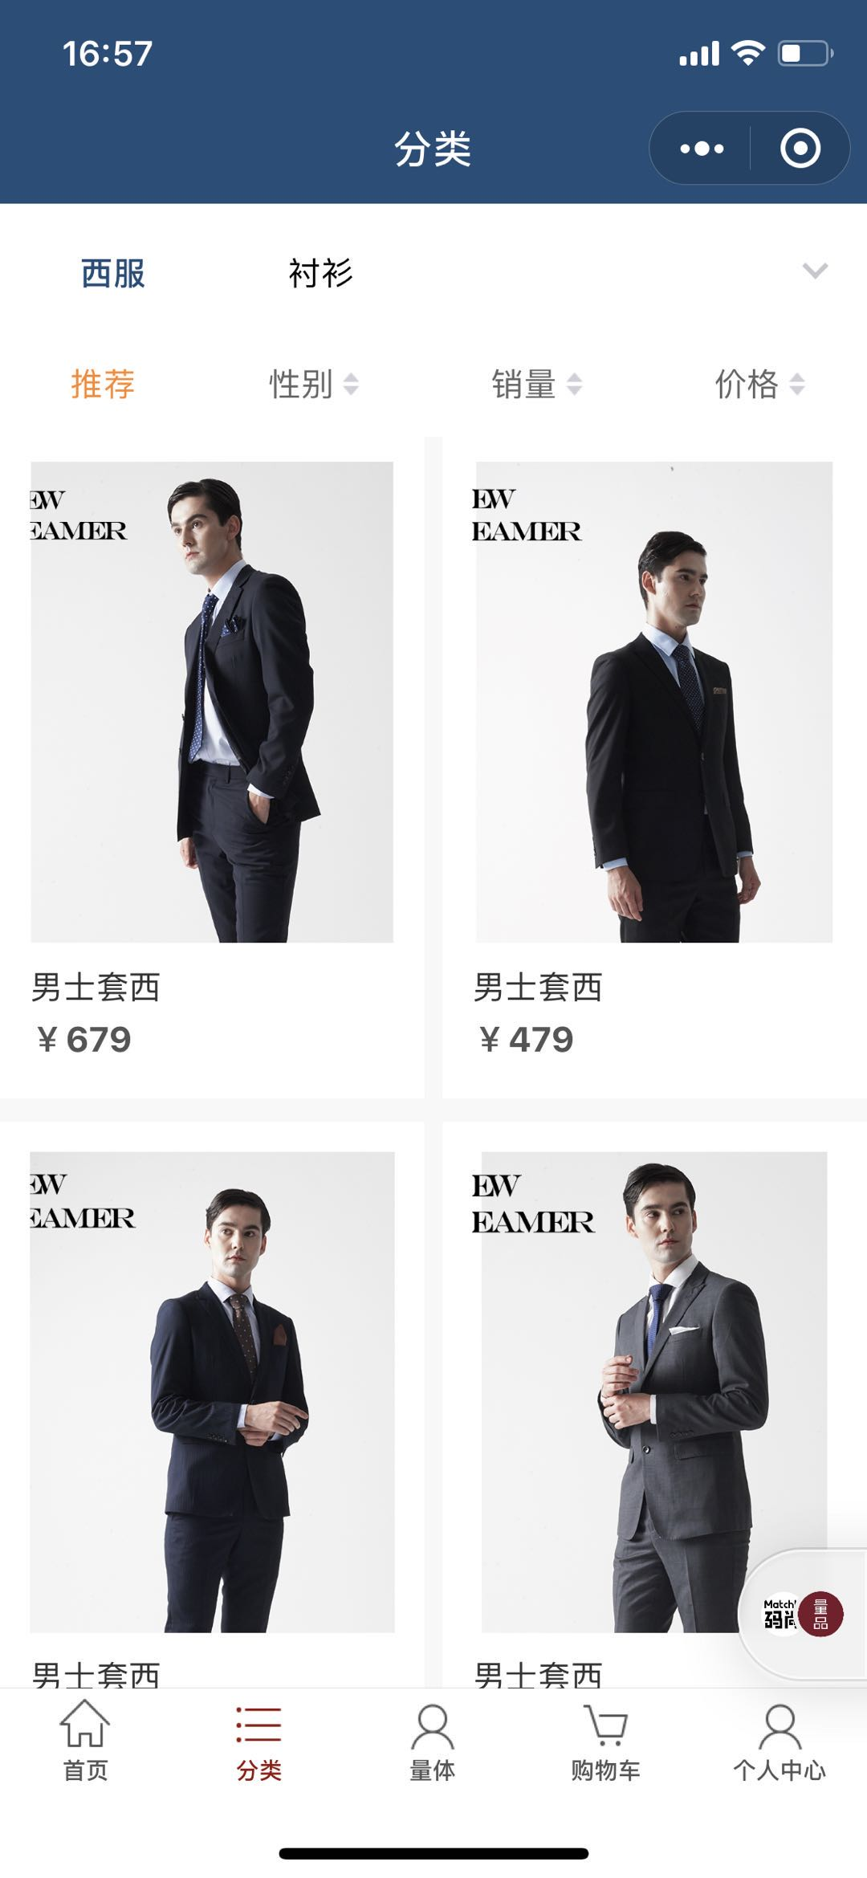
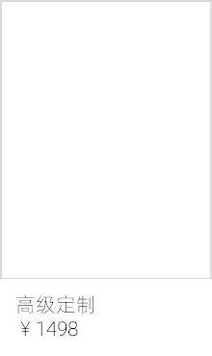
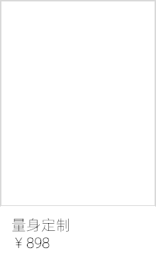
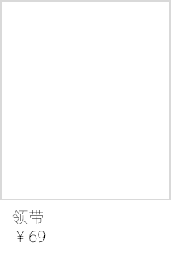

Slide 2
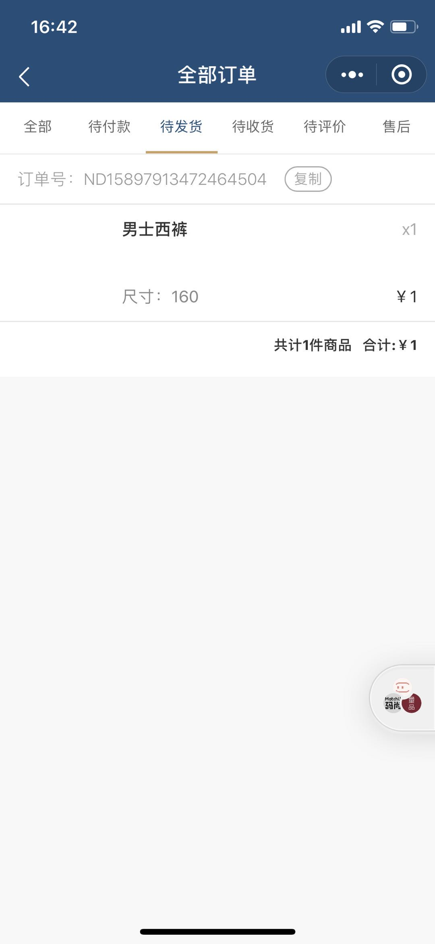

男士西服高级定制
X1
个性化定制
￥1
预约上门量体
申请退款

Slide 3
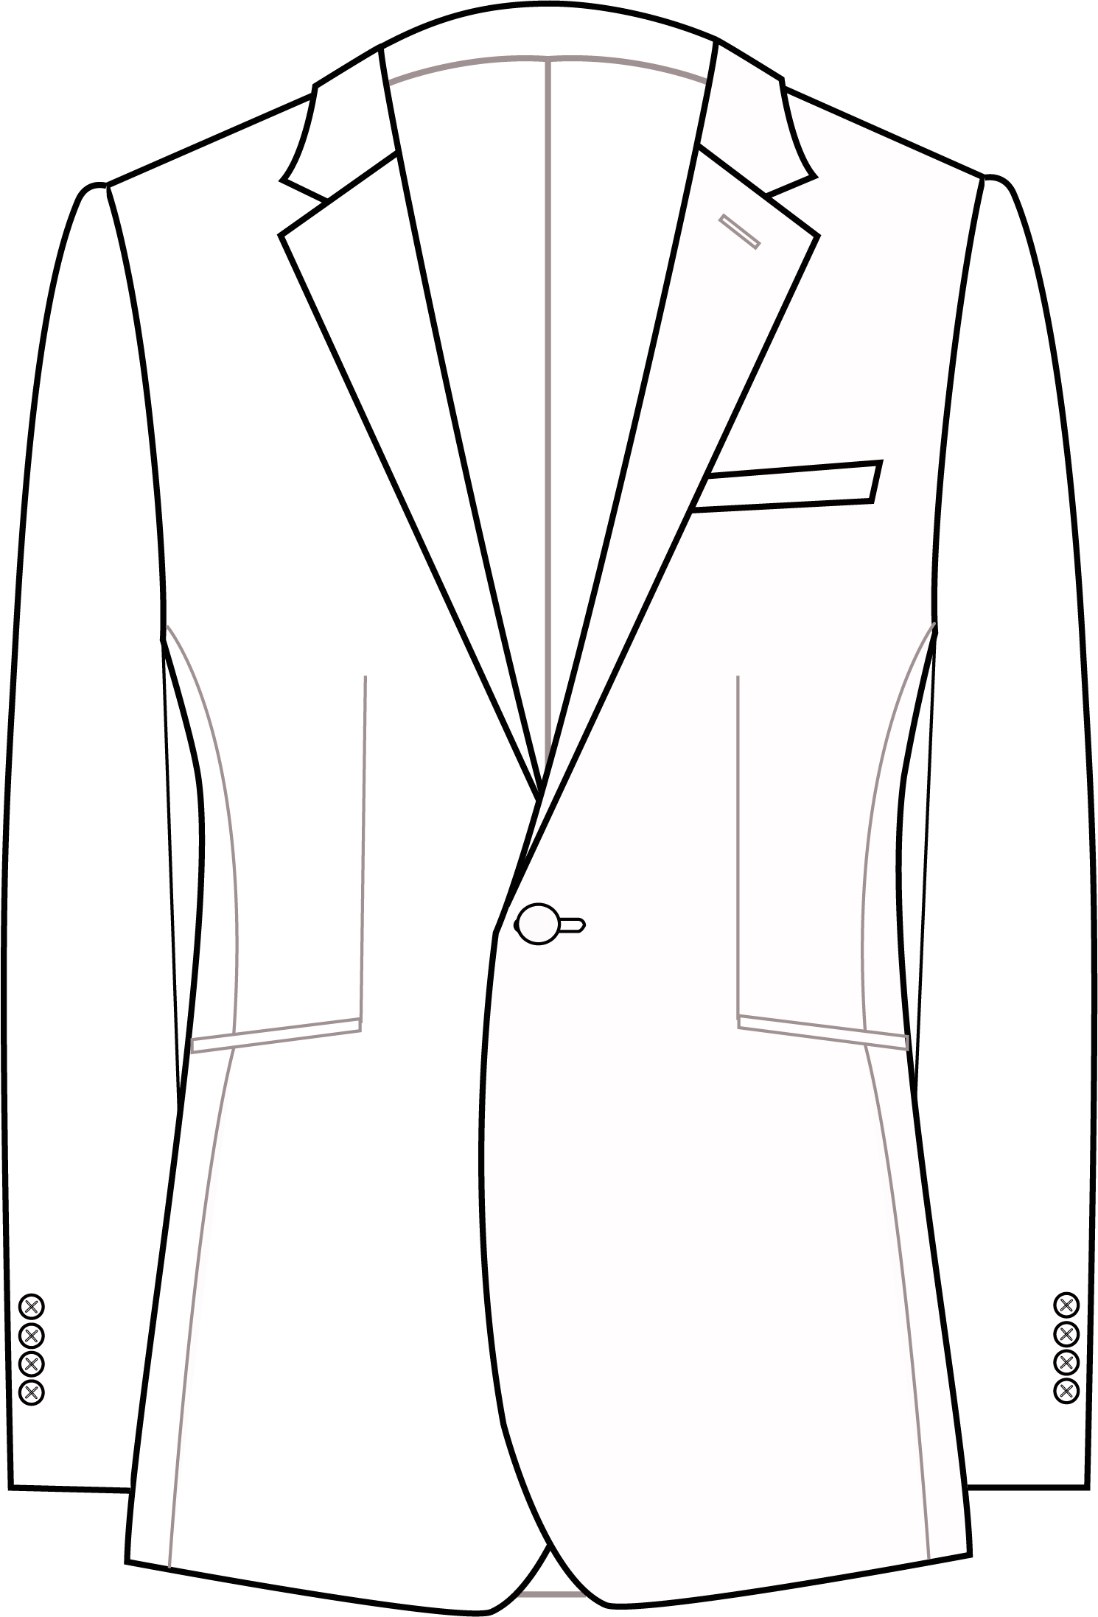
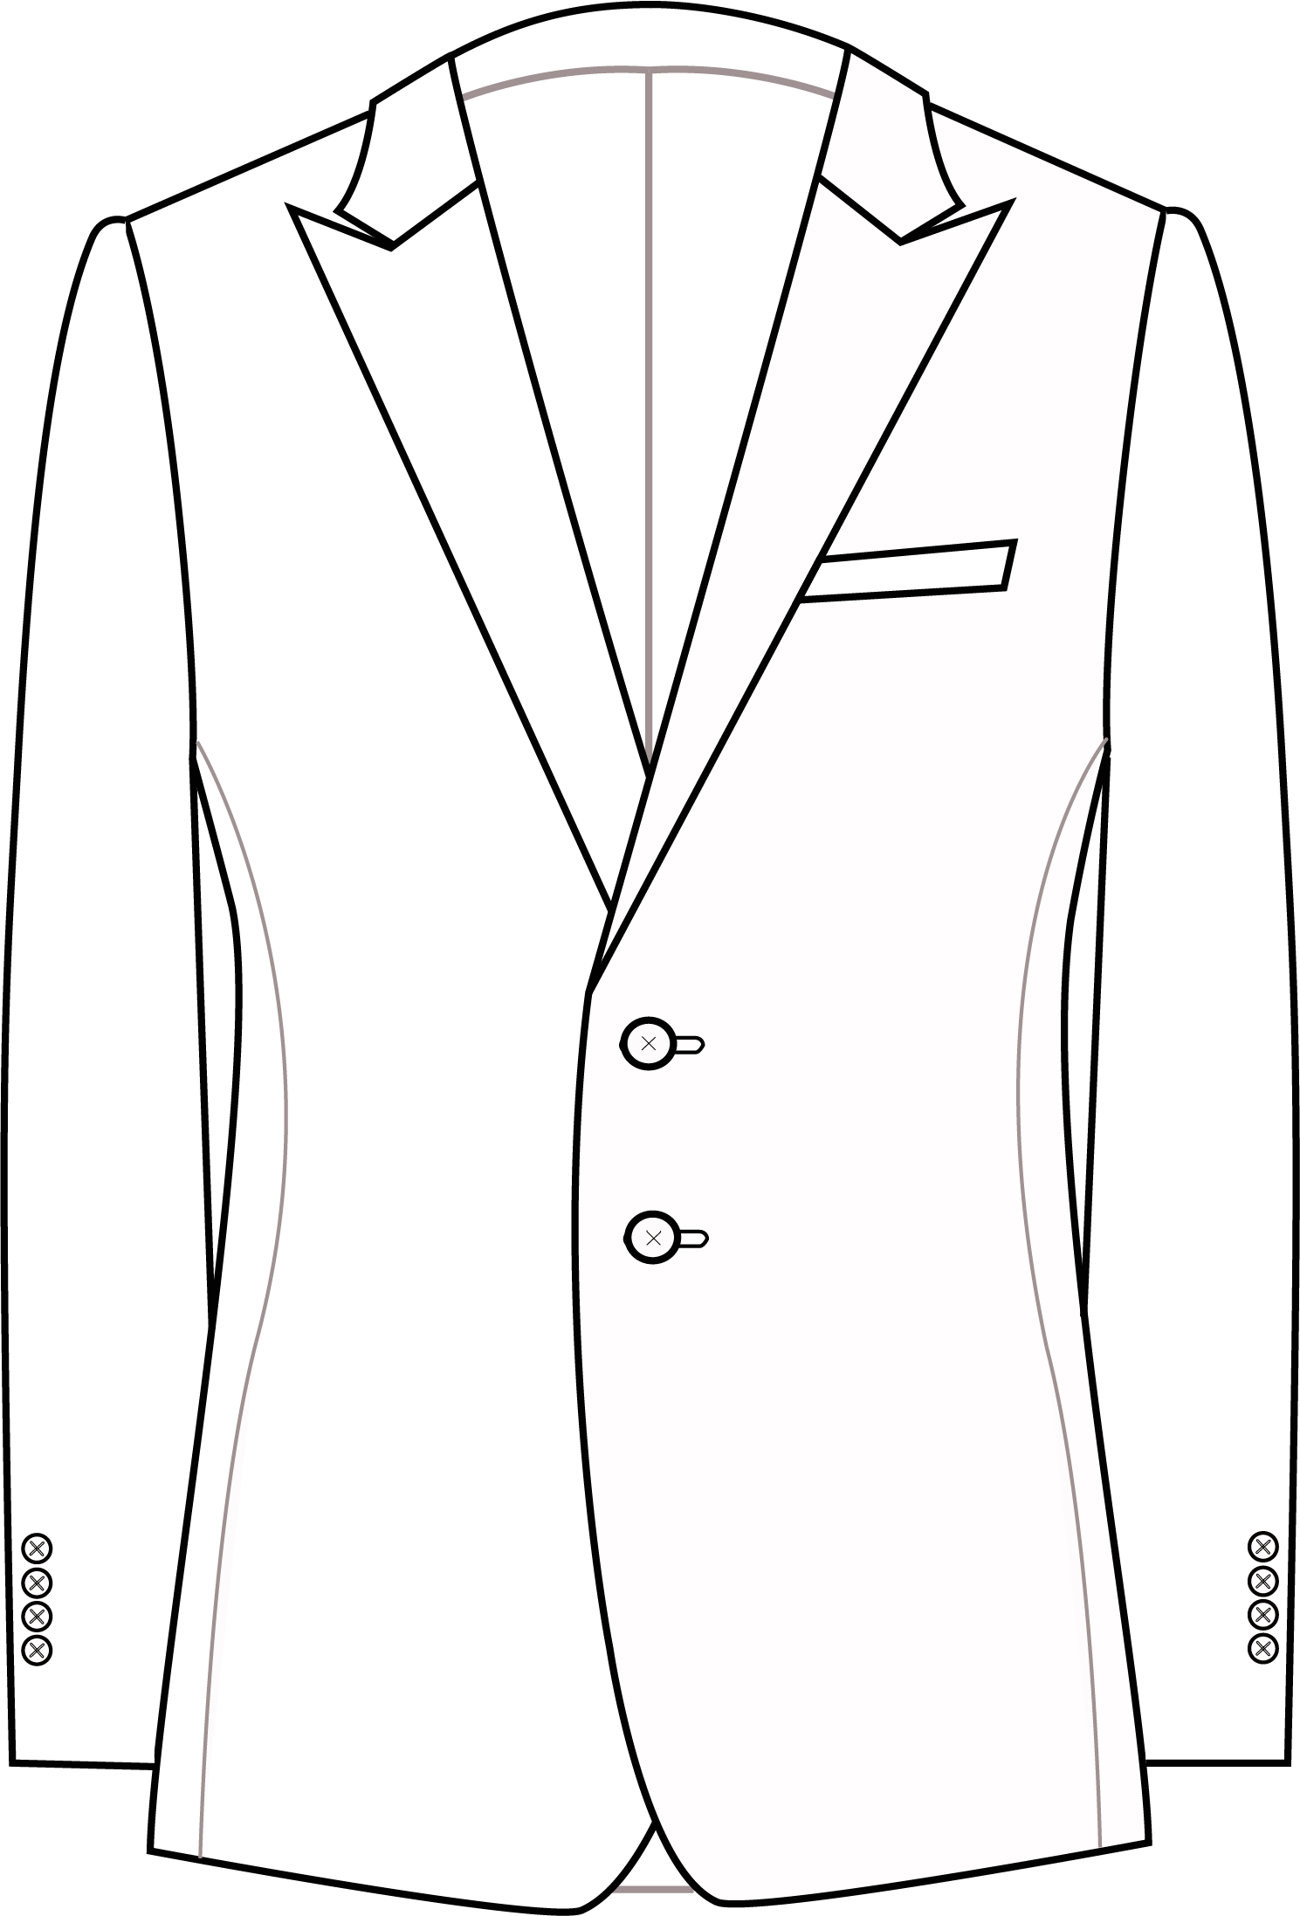
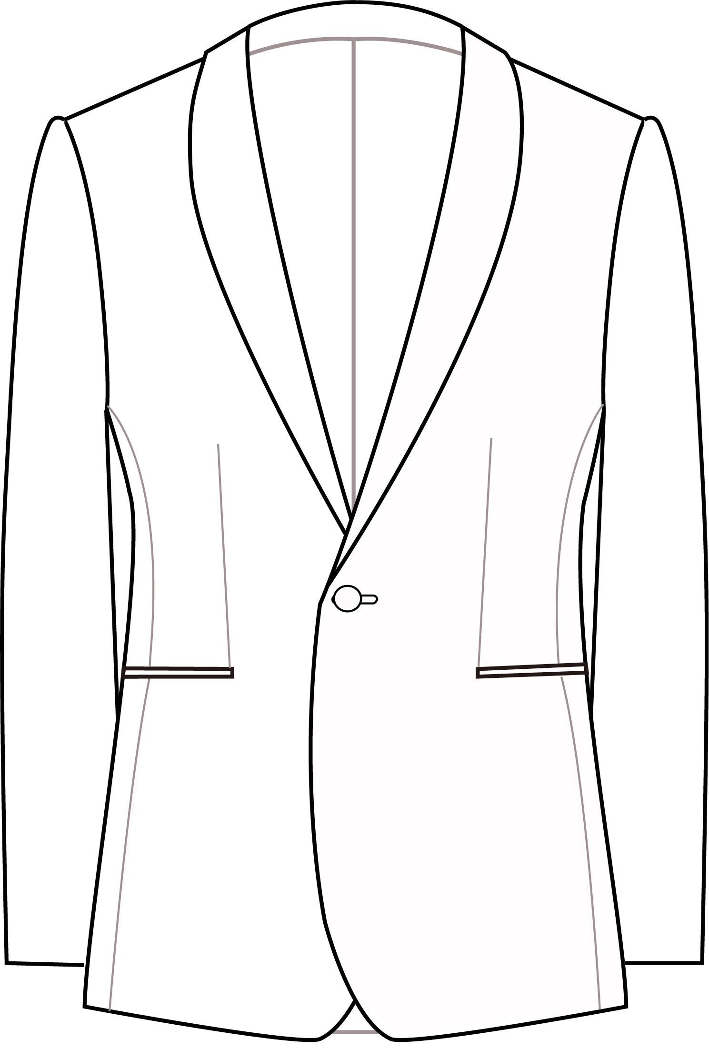
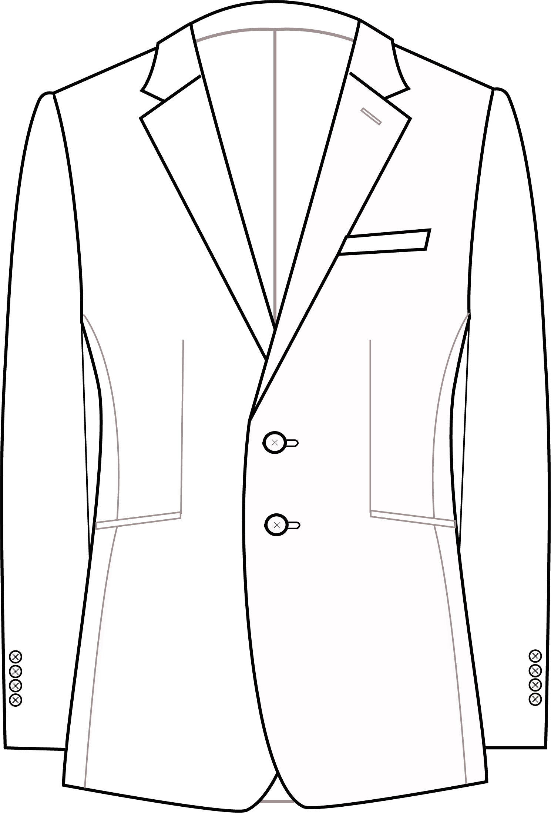
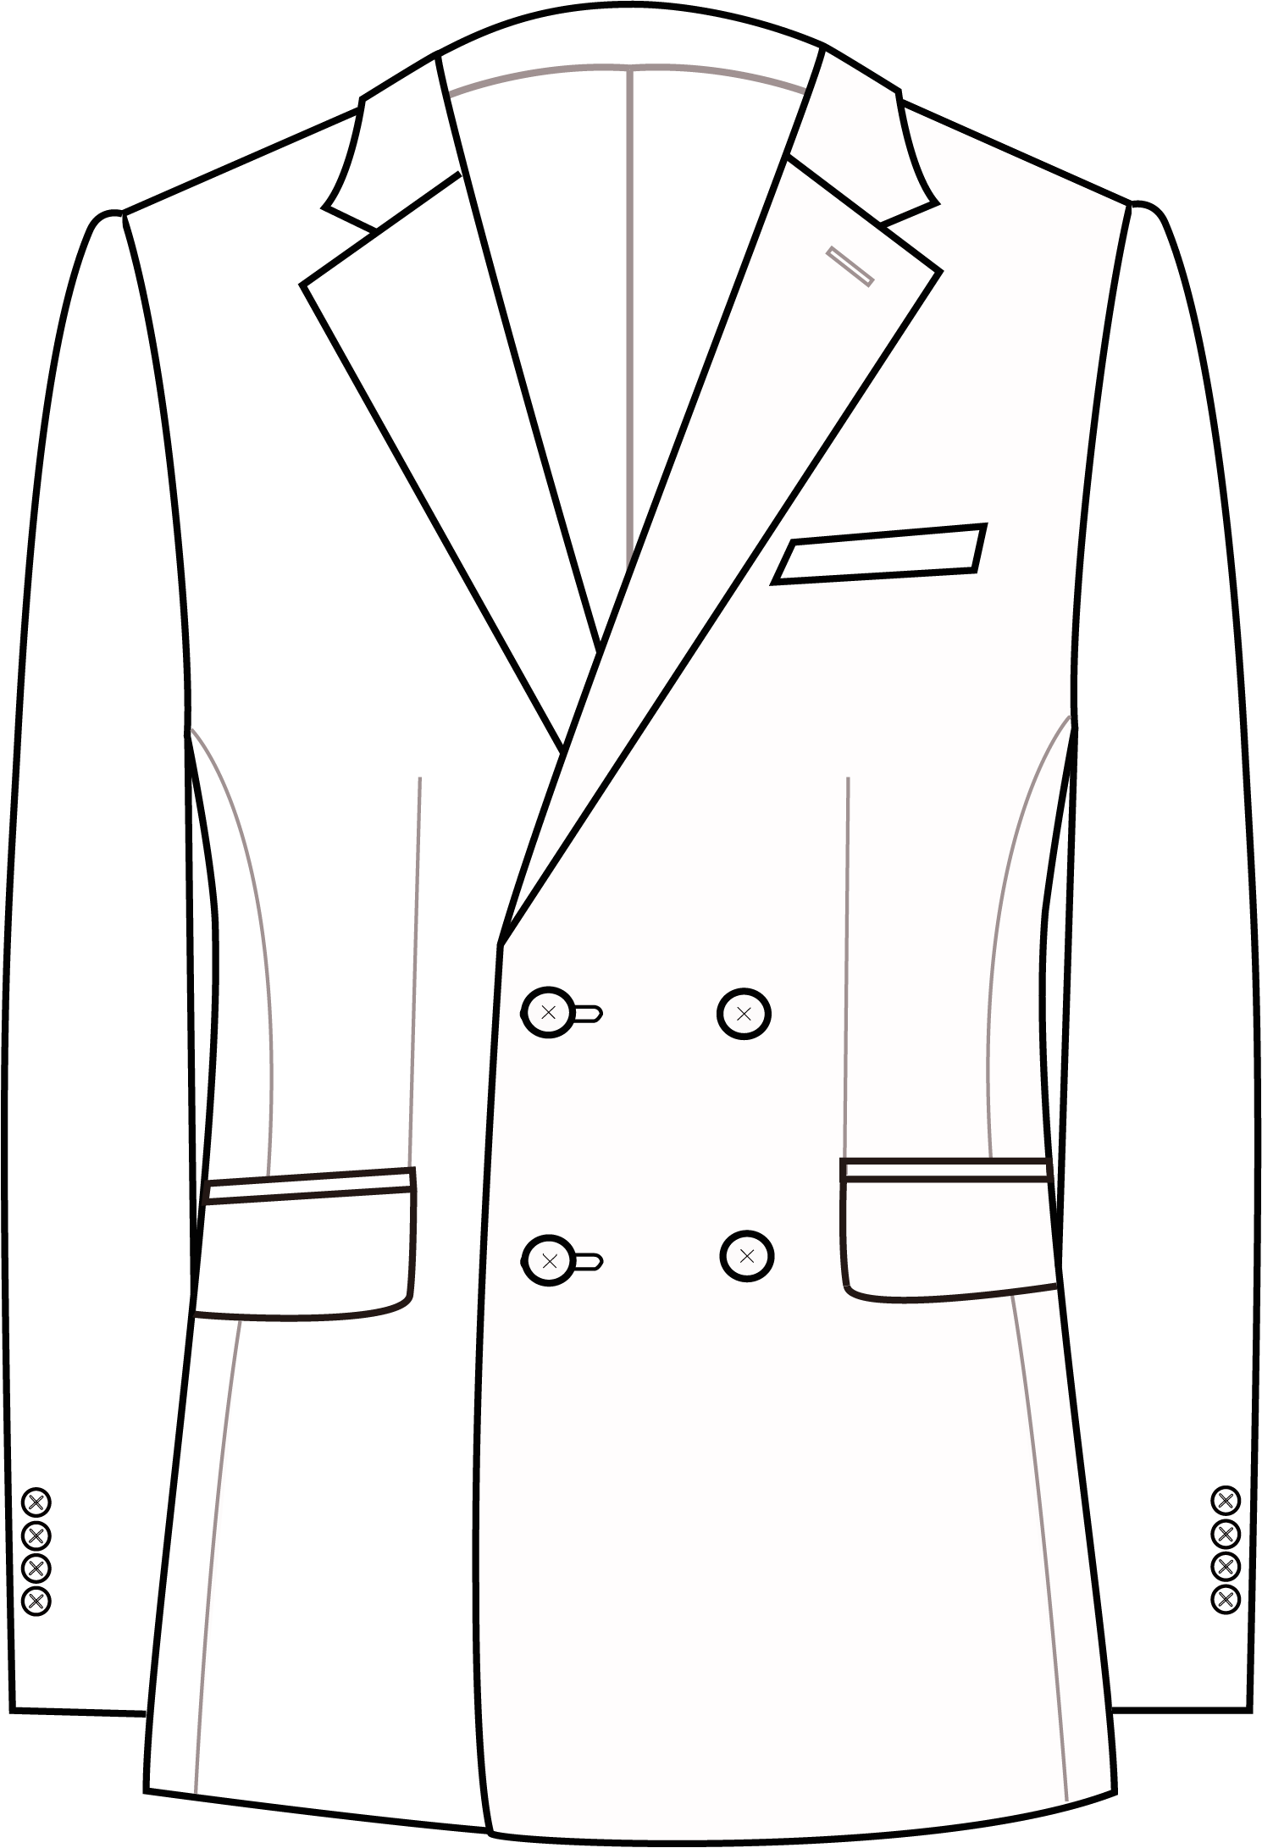
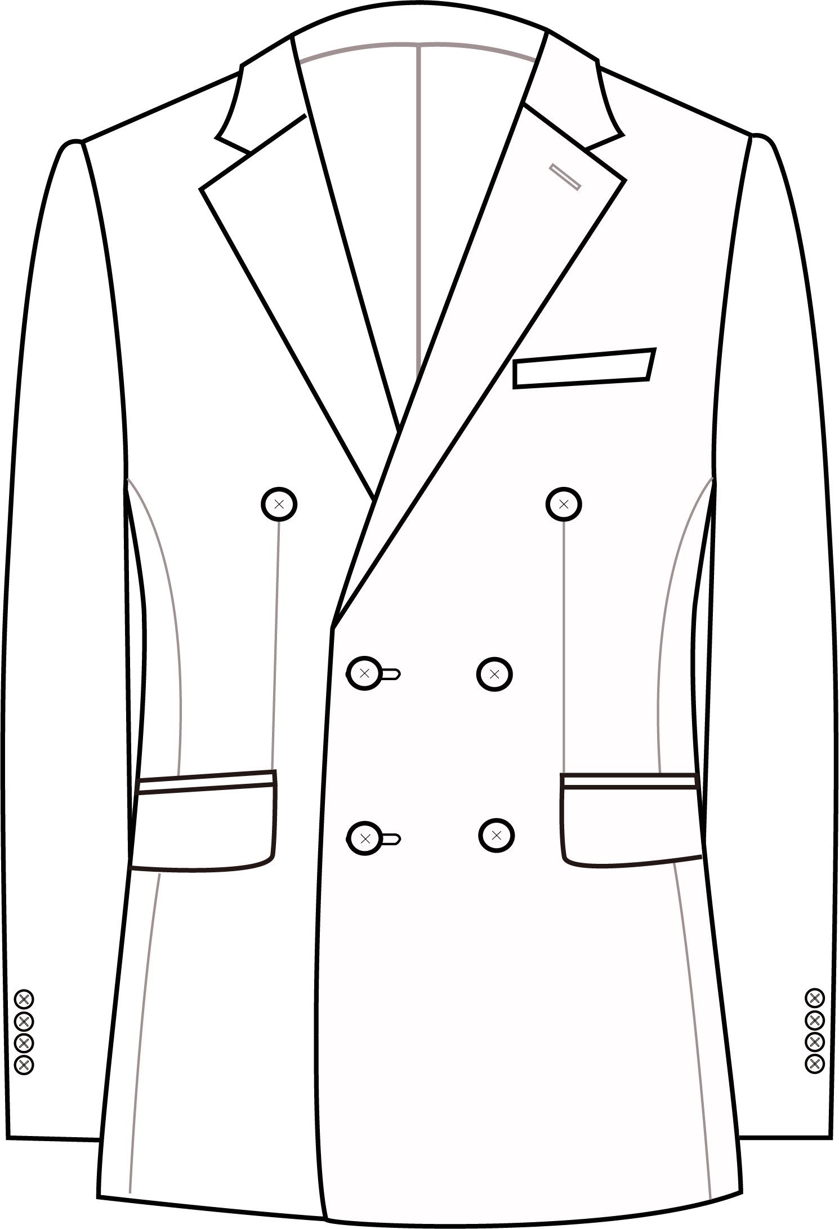
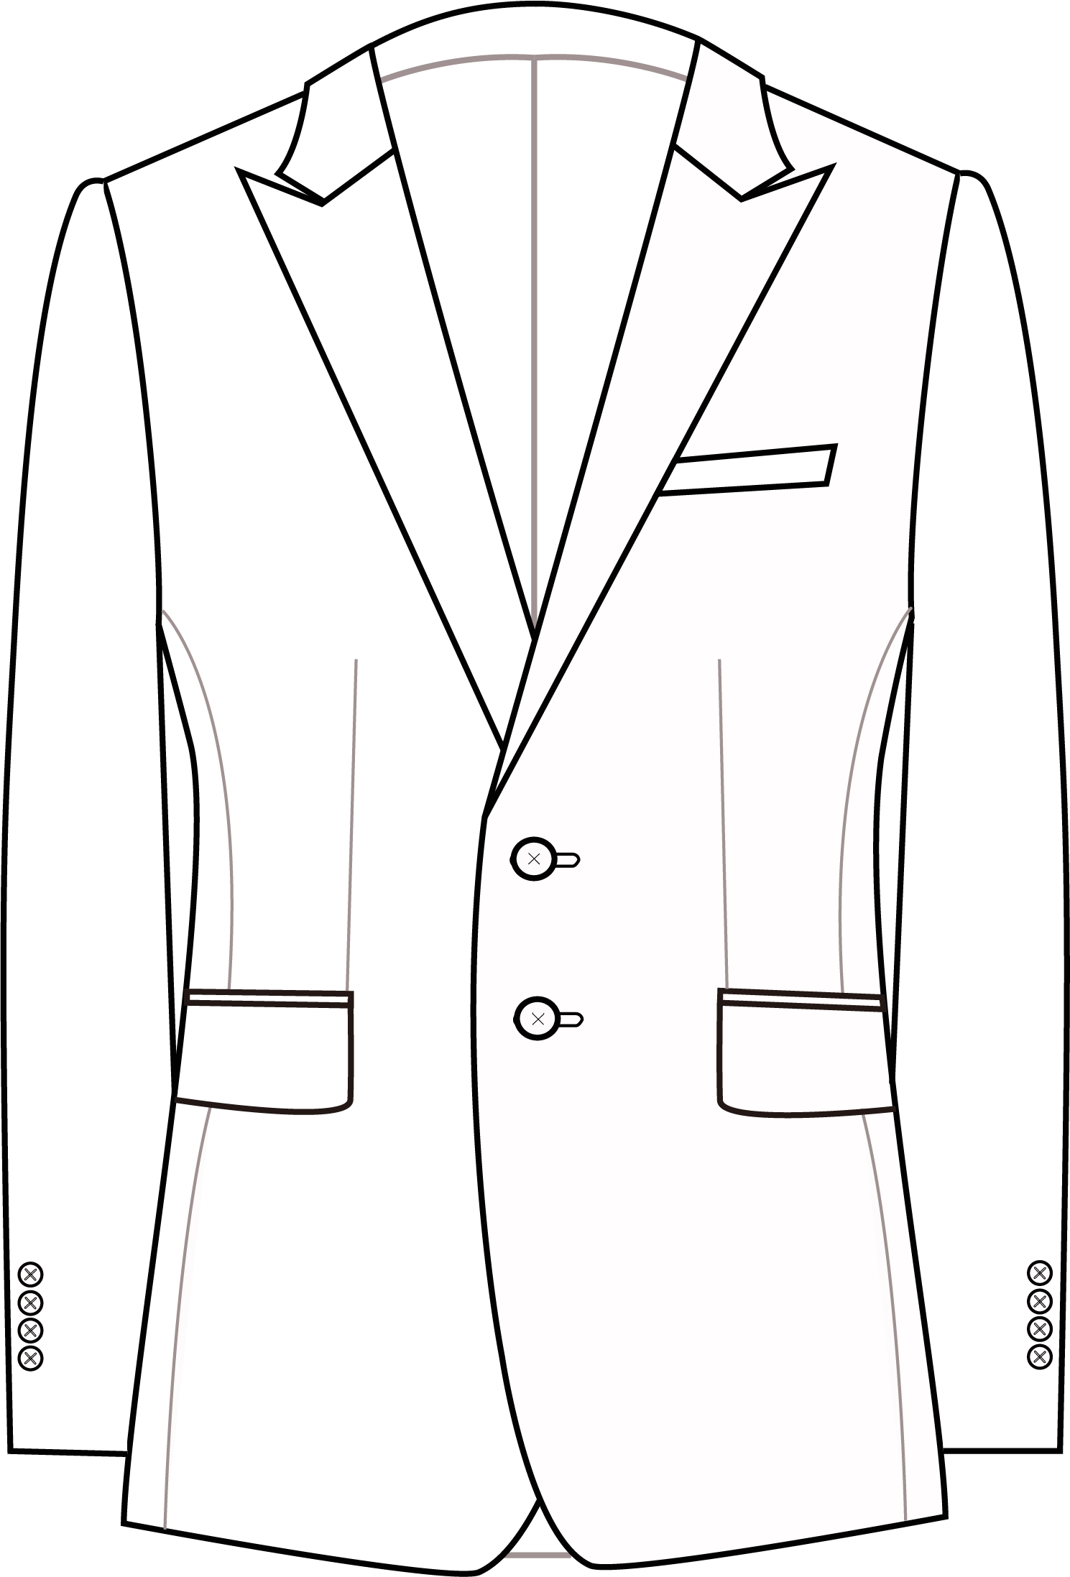
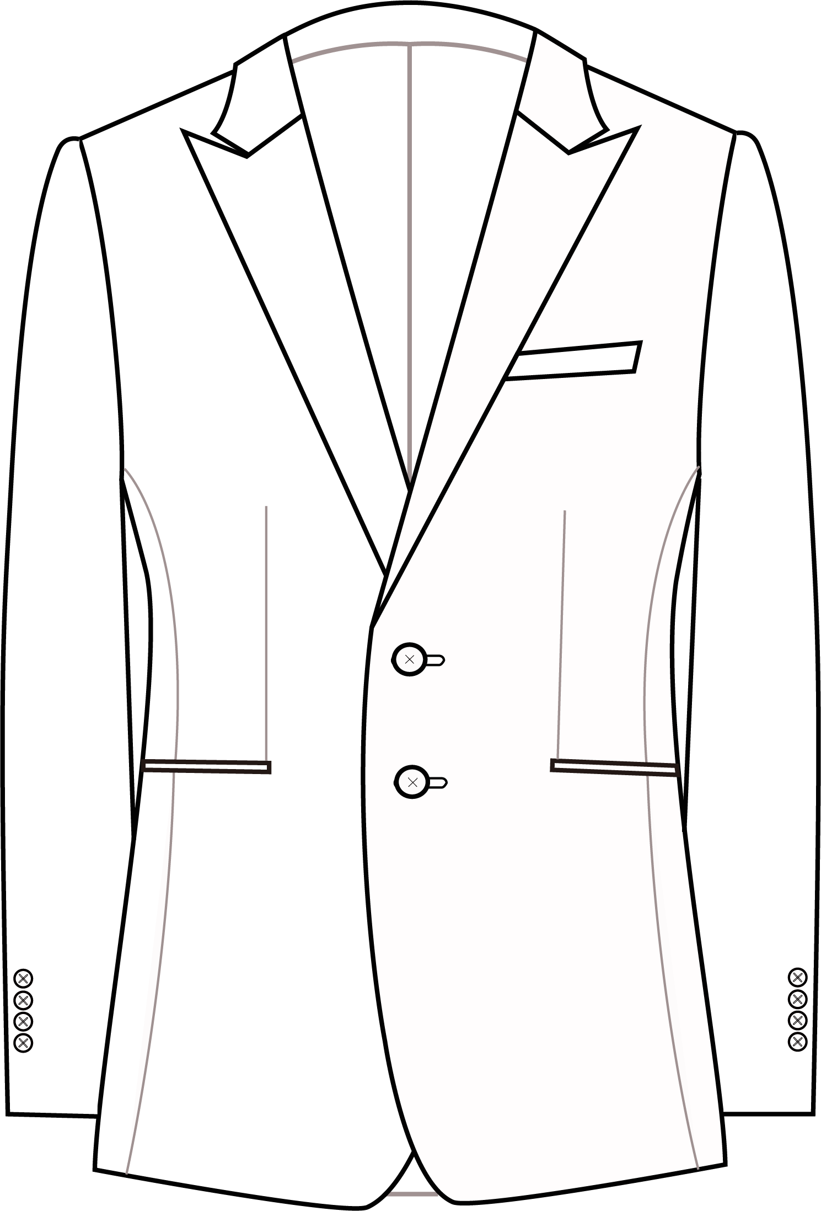
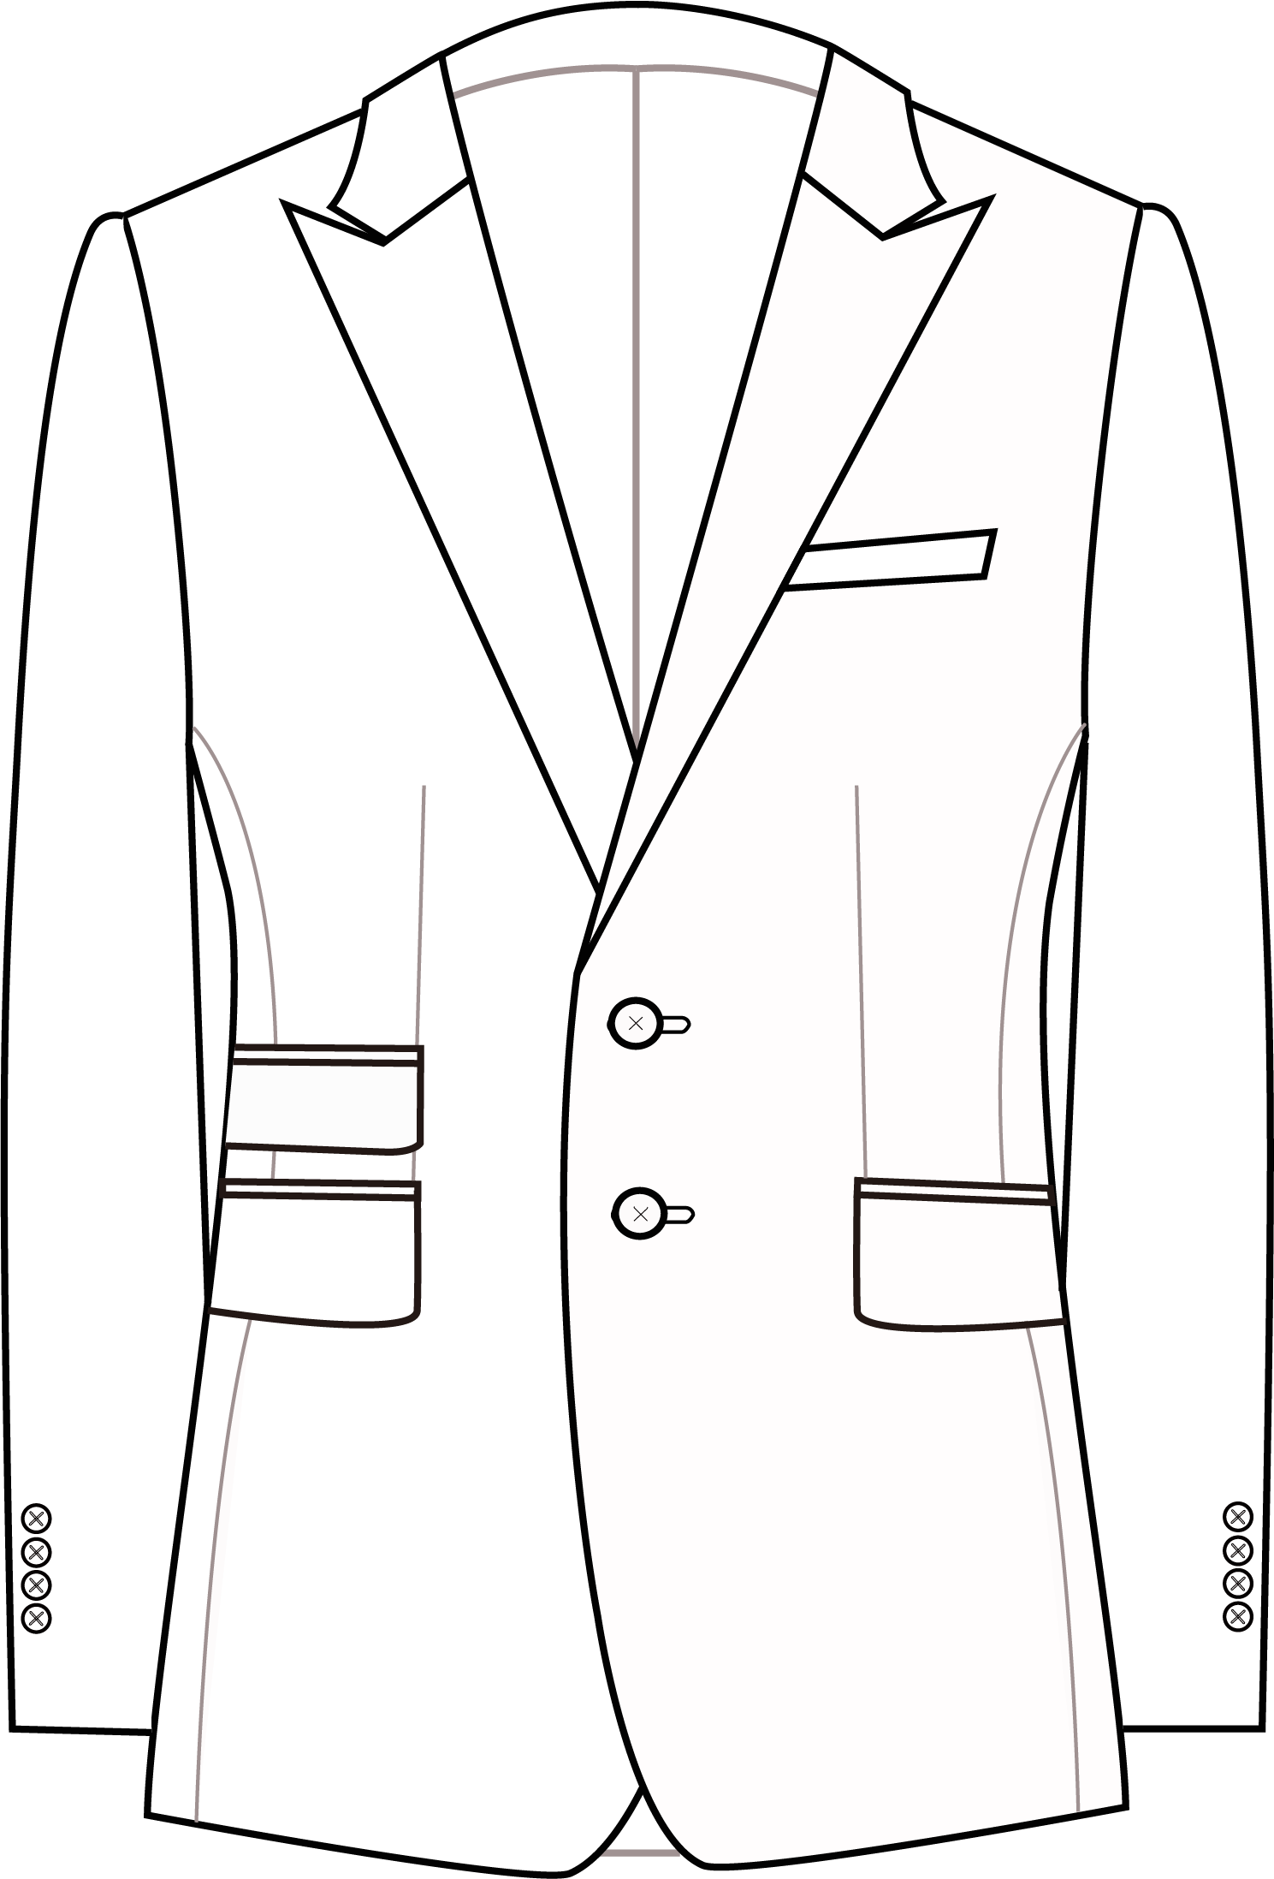
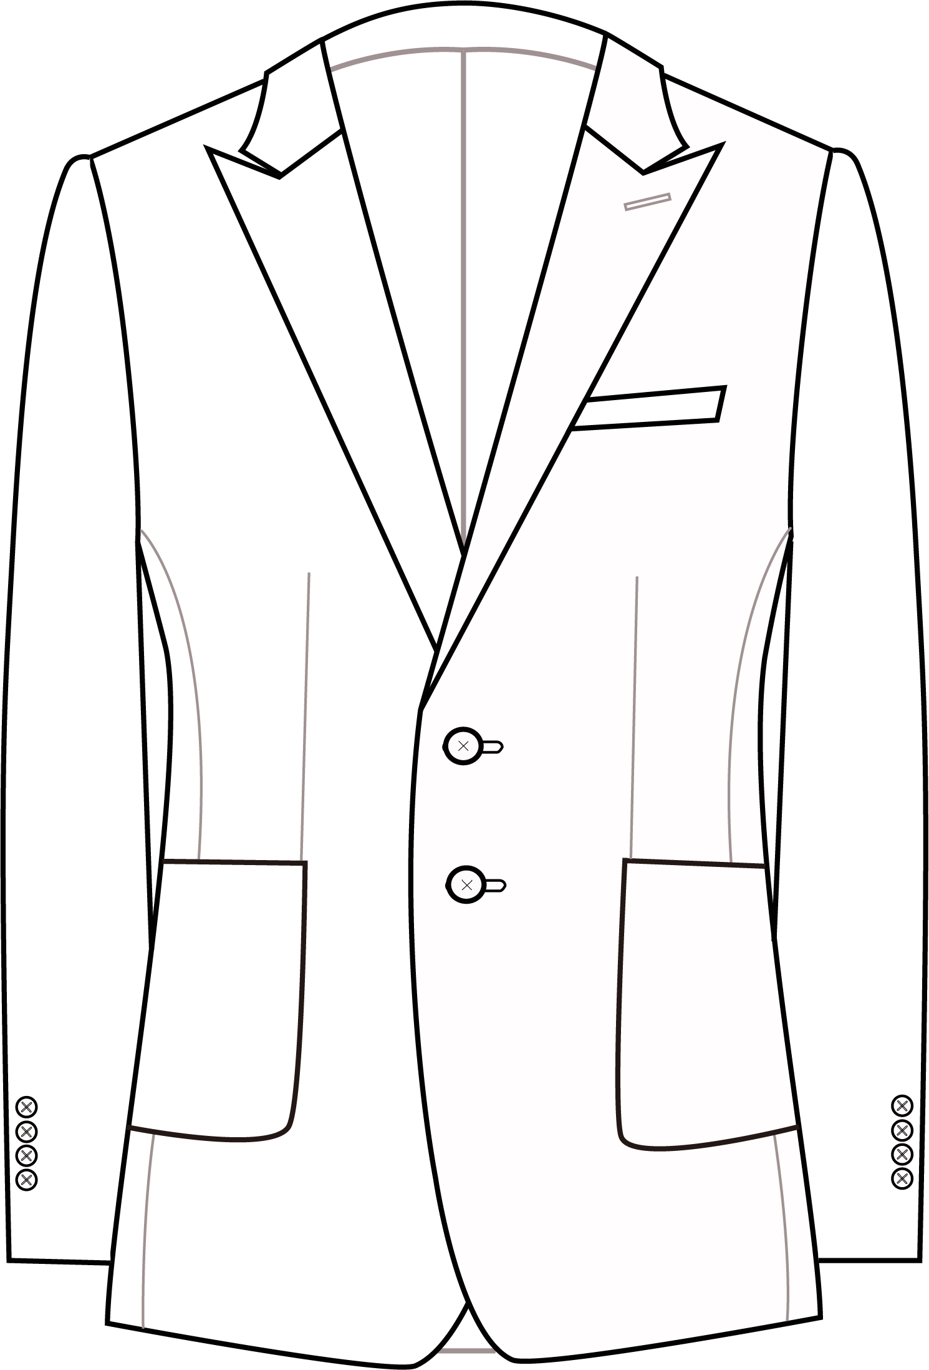
个性化定制
*面料选择
▽
————— 领型 ——————
平驳领
戗驳领
青果领
————— 纽扣 ——————
单排单扣
单排双扣
双排四扣
双排六扣
————— 口袋 ——————
带盖袋
双开线
右侧双袋
保存
贴袋
无袋

Slide 4
个性化定制
————— 面料选择 ——————
藏青46762
深灰
藏青
深灰
藏青
深灰
保存

Slide 5
男士西服修身韩版量身定制
X1
款式：单排双扣
颜色：藏青色
￥1
预约上门量体
申请退款

Slide 6
领带
X1
颜色：藏青色
￥1
申请退款

Slide 7
XXXXXXX
X1
XXXXX
颜色：藏青色
￥1
确认取消订单
申请退款
是
否

Slide 8
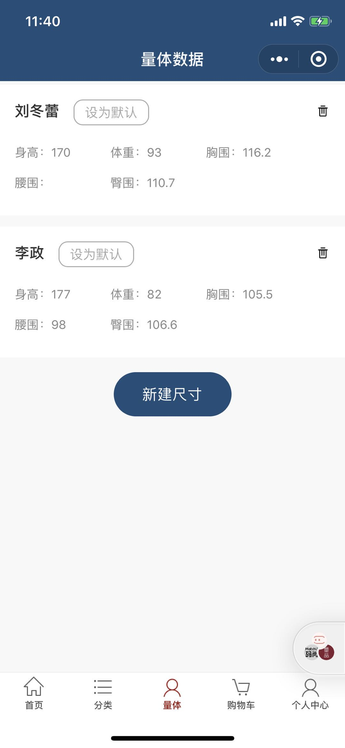
预约量体
*姓名
*手机
*高校
*校区
*量体时间
一键预约
量体数据
联系客服

Slide 9
预约量体
预约成功！
正在为您安排量体师，请保持电话畅通，量体师信息将稍后为您呈现
再逛逛
量体数据
取消预约

Slide 10
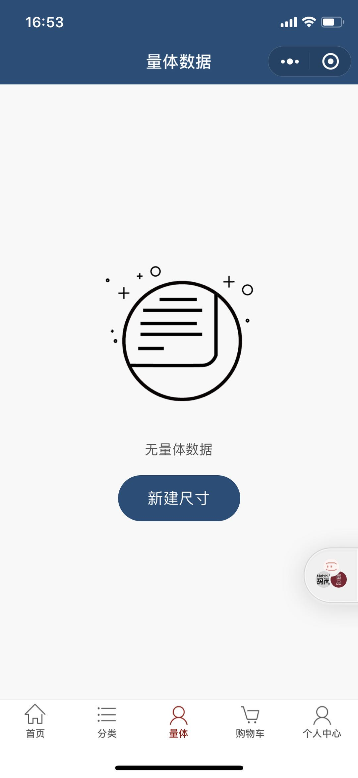
量体数据
客户名称：吴亦凡
电话：18818818818 性别：男
地址：苏州大学独墅湖校区二期A05-302
量体日期：2020-5-17 17:20
量体师：秦牛正威

Slide 11
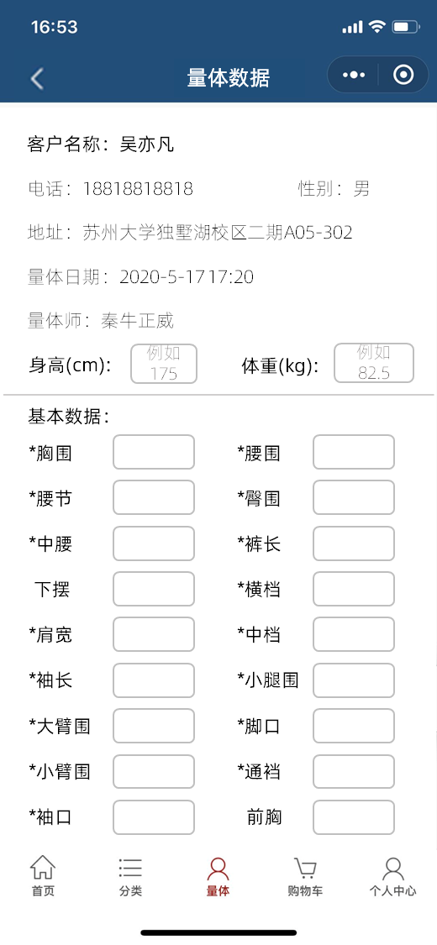
下个循环

Slide 12
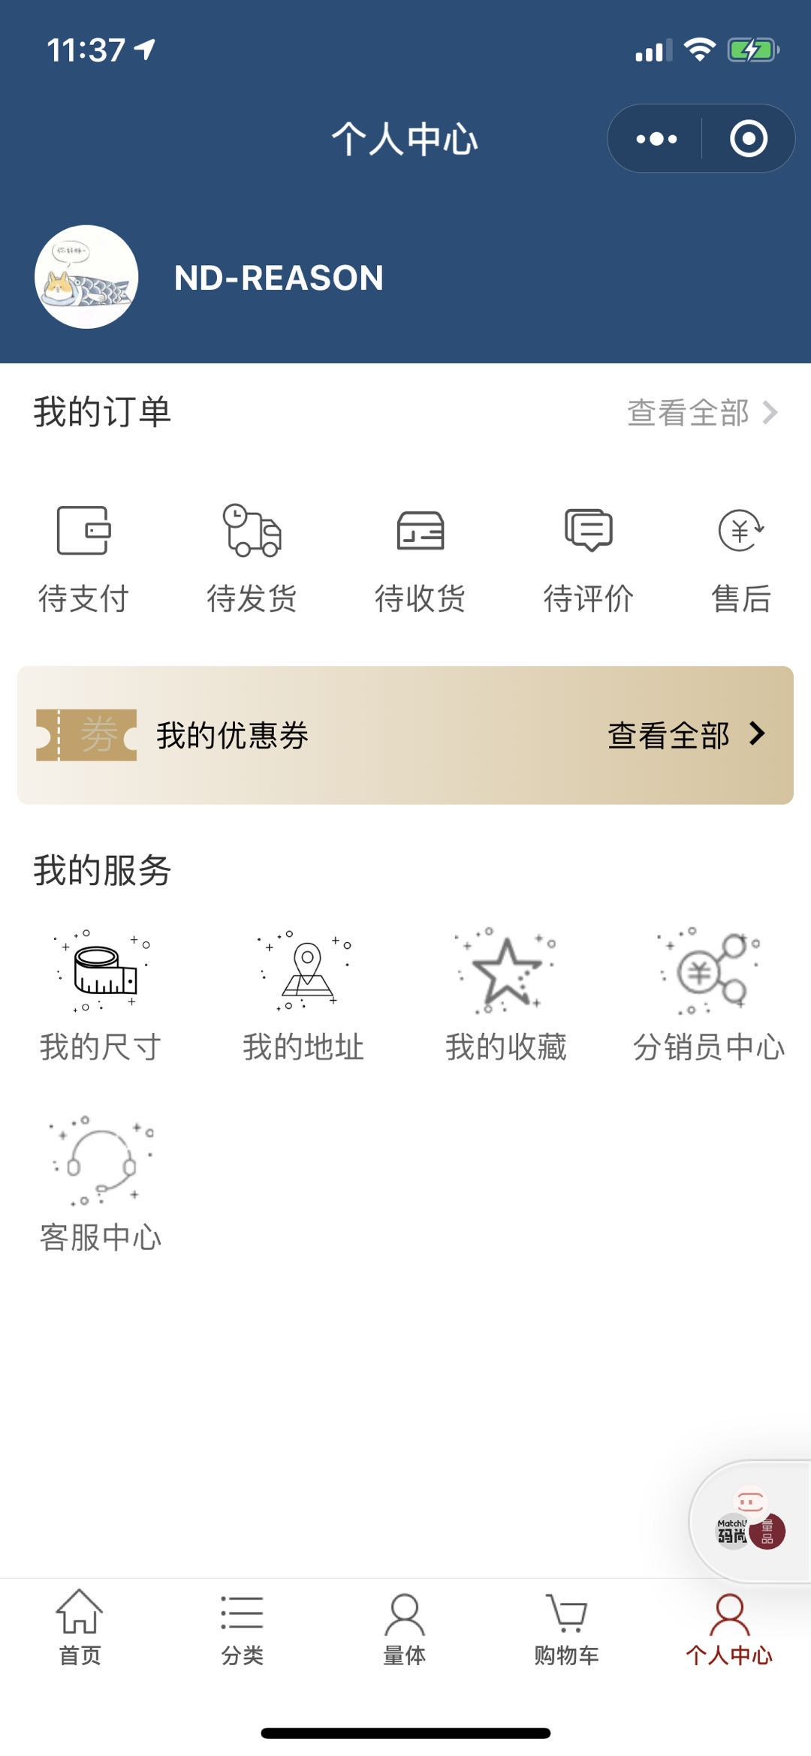
量体师

Slide 13
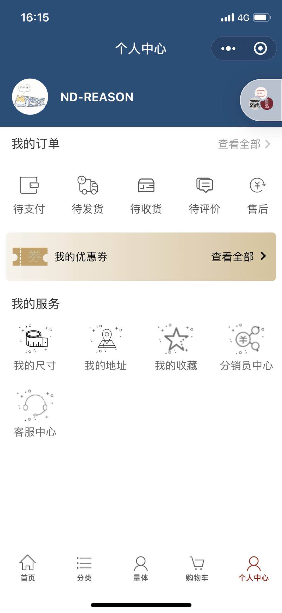

量体师
吴亦凡
青铜量体师
1400.00
5
1400.00
本月收益
本月订单数
累计收益
预约查询
开始量体
订单查询
我的奖励
量体数据

Slide 14
量体师
预约查询
预约时间：2020-5-18 18：00
客户名称：秦牛正威
量体地点：苏州大学独墅湖校区二期
联系方式：18818818818
量体时间：2020-5-21 8:30-9:00
GO
预约时间：2020-5-18 18：00
客户名称：秦牛正威
量体地点：苏州大学独墅湖校区二期
联系方式：18818818818
量体时间：2020-5-21 8:30-9:00
GO
预约时间：2020-5-18 18：00
客户名称：秦牛正威
量体地点：苏州大学独墅湖校区二期
联系方式：18818818818
量体时间：2020-5-21 8:30-9:00
GO

Slide 15
量体师
预约查询
预约时间：2020-5-18 18：00
客户名称：秦牛正威
量体地点：苏州大学独墅湖校区二期
联系方式：18818818818
量体时间：2020-5-21 8:30-9:00
已接单
预约时间：2020-5-18 18：00
客户名称：秦牛正威
量体地点：苏州大学独墅湖校区二期
联系方式：18818818818
量体时间：2020-5-21 8:30-9:00
GO
预约时间：2020-5-18 18：00
客户名称：秦牛正威
量体地点：苏州大学独墅湖校区二期
联系方式：18818818818
量体时间：2020-5-21 8:30-9:00
GO

Slide 16
量体师
预约查询
预约时间：2020-5-18 18：00
客户名称：秦牛正威
量体地点：苏州大学独墅湖校区二期
联系方式：18818818818
量体时间：2020-5-21 8:30-9:00
已接单
是否完成量体
预约时间：2020-5-18 18：00
客户名称：秦牛正威
量体地点：苏州大学独墅湖校区二期
联系方式：18818818818
量体时间：2020-5-21 8:30-9:00
GO
是
否
预约时间：2020-5-18 18：00
客户名称：秦牛正威
量体地点：苏州大学独墅湖校区二期
联系方式：18818818818
量体时间：2020-5-21 8:30-9:00
GO

Slide 17
量体师
预约查询
预约时间：2020-5-18 18：00
客户名称：秦牛正威
量体地点：苏州大学独墅湖校区二期
联系方式：18818818818
量体时间：2020-5-21 8:30-9:00
GO
预约时间：2020-5-18 18：00
客户名称：秦牛正威
量体地点：苏州大学独墅湖校区二期
联系方式：18818818818
量体时间：2020-5-21 8:30-9:00
GO
预约时间：2020-5-18 18：00
客户名称：秦牛正威
量体地点：苏州大学独墅湖校区二期
联系方式：18818818818
量体时间：2020-5-21 8:30-9:00
完成

Slide 18
量体师
开始量体
电话：
默认客户预约电话
姓名：
默认客户名称
性别：
默认性别
地址：
默认客户预约地址
宿舍号：
填写宿舍号
身高（cm）：
例如175
体重（kg）：
例如82.5
下一步

Slide 19
量体师
基本数据
*胸围
*腰节
*中腰
下摆
*肩宽
*袖长
*大臂围
*小臂围
*袖口
*衣长
领围
*腰围
*臀围
*裤长
*横档
*中档
*小腿围
*脚口
*通裆
前胸
后背
胸高
备注：
下一步

Slide 20
量体师
体型分析
肩型：
溜肩
前冲肩
耸肩
胸背部：
挺胸体
后背高
肚型：
啤酒肚
小蛮腰
小腹凸
臀部：
翘臀
平臀
其他备注：
右手臂骨折过，有点弯曲
完成

Slide 21

量体师
订单查询 ▽
订单号：2020051720145
客户名称：吴亦凡 销：3件
下单时间：2020-5-17 20:14 金额：￥798
送货地址：苏州大学独墅湖校区二期
订单号：2020051720145
客户名称：吴亦凡 销：3件
下单时间：2020-5-17 20:14 金额：￥798
送货地址：苏州大学独墅湖校区二期
订单号：2020051720145
客户名称：吴亦凡 销：3件
下单时间：2020-5-17 20:14 金额：￥798
送货地址：苏州大学独墅湖校区二期

Slide 22
量体师
订单查询
订单号：2020051720145 金额：798
客户名称：吴亦凡 联系方式：18818818818
下单时间：2020-5-17 20:14
送货地址：苏州大学独墅湖校区二期
量体数据
商品明细
男士西服（ND01798023)
个性化定制
藏青色
￥499.00
1
男士衬衫（MC0123123）
个性化定制
白色
￥199.00
1
男士皮带（MB-2）
黑色
￥69.00
1
合计金额：￥718.00 折扣：￥20
收款金额：￥698
物流单号：9289782749214
备注：衣服帮我都烫好

Slide 23
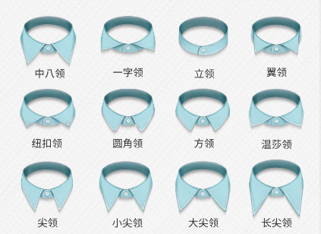
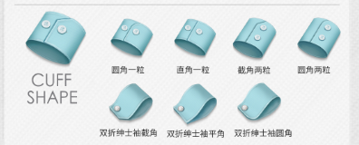
个性化定制
*面料选择
▽
————— 领型 ——————
————— 袖口 ——————
保存

Slide 24
个性化定制
————— 面料选择 ——————
藏青46762
深灰
藏青
深灰
藏青
深灰
保存

Slide 25
个性化定制
*面料选择
▽
————— 领型 ——————
平驳领
戗驳领
青果领
————— 纽扣 ——————
单排单扣
单排双扣
双排四扣
双排六扣
————— 口袋 ——————
带盖袋
双开线
右侧双袋
保存
贴袋
无袋

Slide 26
个性化定制
————— 面料选择 ——————
藏青46762
深灰
藏青
深灰
藏青
深灰
保存

Slide 27
量体师
量体数据
修改
客户名称：吴亦凡
电话：18818818818 性别：男
地址：苏州大学独墅湖校区二期A05-302
量体日期：2020-5-17 17:20
身高(cm):
例如175
体重(kg):
例如82.5
基本数据：
*胸围
*腰节
*中腰
下摆
*肩宽
*袖长
*大臂围
*小臂围
*袖口
*腰围
*臀围
*裤长
*横档
*中档
*小腿围
*脚口
*通裆
前胸

Slide 28
量体师
量体数据
修改
客户名称：吴亦凡
电话：18818818818 性别：男
地址：苏州大学独墅湖校区二期A05-302
量体日期：2020-5-17 17:20
身高(cm):
例如175
体重(kg):
例如82.5
基本数据：
*胸围
*腰节
*中腰
下摆
*肩宽
*袖长
*大臂围
*小臂围
*袖口
*腰围
*臀围
*裤长
*横档
*中档
*小腿围
*脚口
*通裆
前胸
保存

Slide 29
收款账户
微信余额
提现金额
￥请输入金额
可提现金额￥40.00
提现金额会在 5 个工作日内转入收款账户
每个自然月最多可提现 1 次，每笔现金不能小于 100 元
一键提现

Slide 30
收款账户
微信余额
提现金额
￥500
输入金额超过可提现金额
提现金额会在 5 个工作日内转入收款账户
每个自然月最多可提现 1 次，每笔现金不能小于 100 元
一键提现

Slide 31
收款账户
微信余额
提现金额
￥40
可提现金额￥40.00
提现金额会在 5 个工作日内转入收款账户
每个自然月最多可提现 1 次，每笔现金不能小于 100 元
一键提现

Slide 32
量体师
量体数据 ▽
客户名称：吴亦凡
电话：18818818818 性别：男
地址：苏州大学独墅湖校区二期A05-302
量体日期：2020-5-17 17:20

Slide 33
量体师
量体数据
修改
客户名称：吴亦凡
电话：18818818818 性别：男
地址：苏州大学独墅湖校区二期A05-302
量体日期：2020-5-17 17:20
身高(cm):
例如175
体重(kg):
例如82.5
基本数据：
*胸围
*腰节
*中腰
下摆
*肩宽
*袖长
*大臂围
*小臂围
*袖口
*腰围
*臀围
*裤长
*横档
*中档
*小腿围
*脚口
*通裆
前胸

Slide 34
量体师
量体数据
修改
客户名称：吴亦凡
电话：18818818818 性别：男
地址：苏州大学独墅湖校区二期A05-302
量体日期：2020-5-17 17:20
身高(cm):
例如175
体重(kg):
例如82.5
基本数据：
*胸围
*腰节
*中腰
下摆
*肩宽
*袖长
*大臂围
*小臂围
*袖口
*腰围
*臀围
*裤长
*横档
*中档
*小腿围
*脚口
*通裆
前胸
保存

